Slide 1
人教版小学数学四年级上册
第五单元 平行四边形与梯形
5.1.2 画垂线
MENTAL HEALTH COUNSELING PPT
讲解人：PPT818 时间：20XX

Slide 2
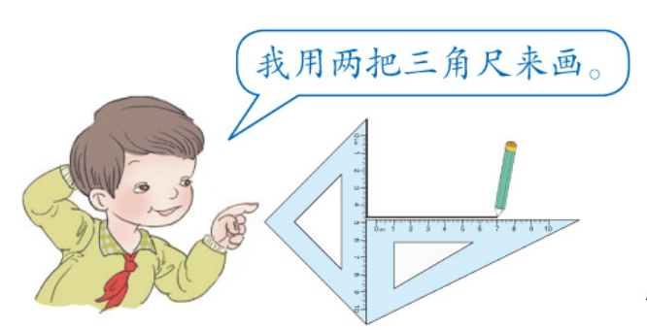
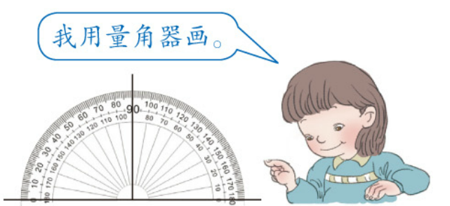
一、情景导入
例2 你能画出互相垂直的两条直线吗？试试吧。

Slide 3
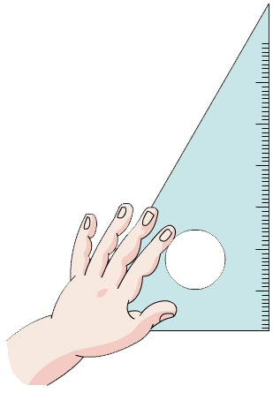
二、探索新知
1.过直线上一点画垂线。
边重合
点重合
画垂线

Slide 4
二、探索新知
1.过直线上一点画垂线。
边重合
点重合
画垂线
标垂直符号

Slide 5
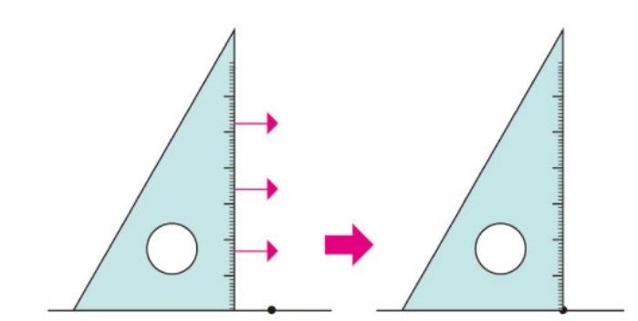
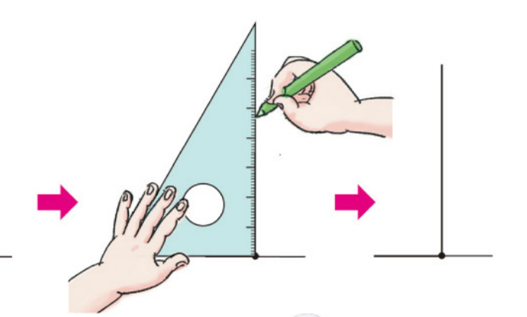
二、探索新知
1.过直线上一点画垂线。
边重合
点重合
画垂线
标垂直符号

Slide 6
二、探索新知
2.过直线外一点画垂线。
边重合
点重合
画垂线

Slide 7
二、探索新知
2.过直线外一点画垂线。
边重合
点重合
画垂线
标垂直符号

Slide 8
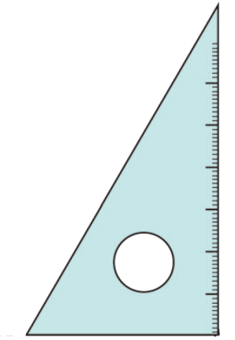
二、探索新知
2.过直线外一点画垂线。
A
A

Slide 9
二、探索新知
你能分别过下面的点，画出相应直线的垂线吗？

Slide 10
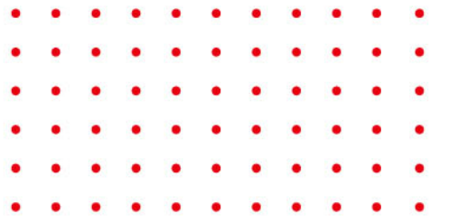
三、巩固提高
1.画三条互相平行的直线，画两条互相垂直的直线。
在白纸上画图和在点子图上画图有什么不一样？
你能找出来给我看看吗？
点子图中本来就存在互相平行和互相垂直的线。
你能像他们这样画一画吗？

Slide 11
三、巩固提高
2.下面两个小朋友画出的是平行线吗？

Slide 12
四、课堂小结
通过本节课的学习，你有什么收获？

Slide 13
人教版小学数学四年级上册
第五单元 平行四边形与梯形
感谢你的聆听
MENTAL HEALTH COUNSELING PPT
讲解人：PPT818 时间：20XX

